Slide 1
МИНИСТЕРСТВО НАУКИ И ВЫСШЕГО ОБРАЗОВАНИЯ РОССИЙСКОЙ ФЕДЕРАЦИИ Федеральное государственное бюджетное образовательное учреждение высшего образования «КАЗАНСКИЙ ГОСУДАРСТВЕННЫЙ ЭНЕРГЕТИЧЕСКИЙ УНИВЕРСИТЕТ» Кафедра ВБА Контрольная работа по дисциплине «Марикультура» Выполнил студент группы ЗАВБ-1-15 Ильина В.В.

Slide 2
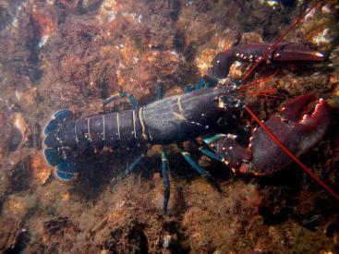
Омары, лангусты и крабы. Ареал естественного и искусственного распространения.
Выращивание омаров
Омары — холодноводные и самые крупные представители ракообразных Канадский (Homarus americanus) и европейский (Nephrops nosvegiras) омары обитают на скалистых и каменистых грунтах Атлантического океана, у берегов Канады и Европы. Они достигают массы 15...20 кг и длины 0,8 м. Другие виды омаров короче — 0,5 м, и легче — до 6 кг. Все они служат объектами промысла и в последние десятилетия объектами культивирования в США, Канаде, Норвегии и других странах
В водах России омаров нет, но их можно культивировать и поэтапно акклиматизировать в прибрежных водах Баренцева, Японского и Охотского морей. Омары обитают при солености не ниже 30 %о в зонах с температурами 0...20 °С. Линяют с апреля по январь при температуре 3,3...20 ° С, наиболее активно — при 15...20 ° С.

Slide 3
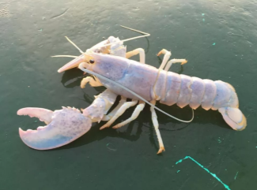
Омары обладают огромной экологической потенцией. В природе у берегов Канады они обитают при температуре 3...15 °С, а в питомниках переносят температуру до 31 ° С. Содержание самок в бассейнах при 20 °С способствует ускорению развития эмбрионов, и выклев личинок наступает на 3 мес раньше, чем в естественных условиях. При температуре воды 27...31 °С развитие личинок ускоряется в несколько раз. Путем создания в питомниках условии, при которых максимально реализуются биопотенциальные свойства омаров, возможно их выращивание до товарной массы за 2 года.

Slide 4
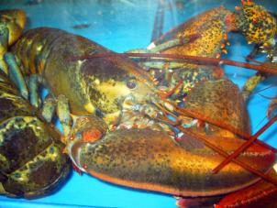
Массовому выращиванию омаров в искусственных условиях от личинок до особей промыслового размера пока мешают каннибализм в личиночном периоде развития и склонность взрослых особей вести уединенный образ жизни. С учетом этой склонности разработана конструкция фермы для выращивания омаров на сваях крепят клетки с ячеями для одиночного содержания омаров.

Slide 5
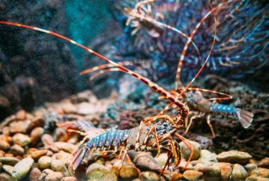
Выращивание лангустов
Лангусты — морские животные, предпочитающие каменистый грунт, прозрачную воду, насыщенную кислородом, температуру не выше 15-18 0С. Представители родов Panulirus и Palinurus имеют промысловое значение. Половозрелые особи достигают длины 50...70см и массы 8... 13 кг, но чаще встречаются особи длиной 20...40 см и массой 2...4 кг. Питаются они донными беспозвоночными (моллюсками ракообразными и др.) и мелкой рыбой. Лангуст — ценный объект промысла и культивирования Обычно на морских фермах выращивают до промысловых размеров молодь лангустов, пойманную в море. Помещенные в водоемы для выращивания лангусты нуждаются в чистой воде без взвеси и следов токсичных веществ. На ранних стадиях развития личинок кормят науплиями артемии, а на более поздних - яйцами морских ежей, икрой и личинками рыб, взрослой артемией. Кормовой коэффициент лангустов равен 6.

Slide 6
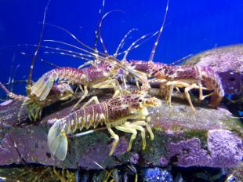
Лангусты очень плодовиты, одна самка откладывает от 0 5 до 1,5 млн яиц. В естественных условиях в море выживают лишь отдельные личинки. Лангусты в период размножения образуют так называемые миграционные цепочки, напоминающие железнодорожный состав. В такой цепочке голова второго лангуста касается хвоста первого и т. д. Цепь может насчитывать до 30 лангустов и более. Многие виды лангустов имеют длительные пелагические стадии развития, что оче нь затрудняет их искусственное разведение и выращивание.
И все же в мире определенные успехи в культивировании лангустов достигнуты. Кроме того, молодь лангустов, пойманную в море, размещают в прудах и бассейнах где она растет до промыслового размера. В нашей стране лангустов можно выращивать в Приморском крае, в районе Черного моря их можно содержать осенью и весной в садках.

Slide 7
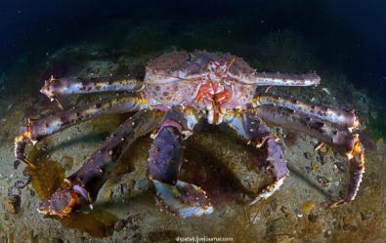
Выращивание крабов
Крабы обитают во всех морях и океанах в соленой солоноватой и почти пресной воде, от уреза воды до глубин 6 км. Многие виды съедобны и имеют промысловое значение Большинство крабов живет в тропической зоне и служит объектом промысла и выращивания (краб-плавунец, голубой краб, японский краб и др.). О

Slide 8
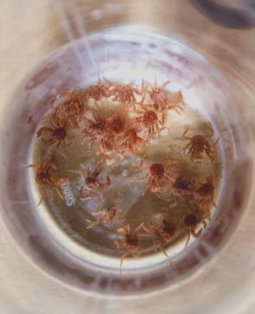
Основные препятствия для культивирования крабов — длительный и сложный метаморфоз личинок, во время которого большая их часть погибает, и каннибализм. В России важное промысловое значение имеют холодноводные крабы — камчатский, или королевский (Paralithodes camtschatica), и синий краб, обитающий в северной части Тихого океана при температуре 2...7°С. Они переносят колебания температуры от минус 2 до 18 °С.

Slide 9
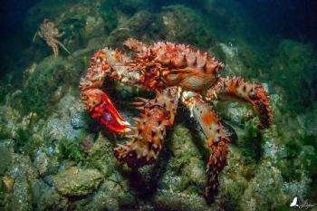
Королевский краб обитает в морской воде преимущественно у берегов Камчатки. После зимовки косяки самцов и самок встречаются на глубинах 5...30 м при температуре 2...4°С. После линьки самки происходит спаривание. Отложенную и прикрепленную к брюшным ножкам икру самка носит 11,5 мес. Следующей весной при миграции на мелководья из яиц вылупляются личинки — протозоа, которые затем превращаются в зоа, остаются в толще воды около 2 мес, 4 раза линяют, переходят в стадию глаукотоа и оседают на дно, превращаясь в малька. Молодые крабы живут в зарослях водорослей. Крабы живут долго, до 20...23 лет. Ширина карапакса достигает 25 см, однако средняя — 12,5 см, масса 7 кг.

Slide 10
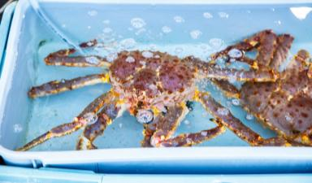
В качестве основных районов для природного воспроизводства крабов рекомендуются мелководные участки шельфа с подводной растительностью. В Приморье это заливы Посьета, Восток, бухта Русская; на Камчатке — залив Шелихова, на Сахалине — Ильинское мелководье, залив Анива и др. В Баренцевом море камчатского краба культивируют на искусственных сооружениях в прибрежных районах от Варангерфьорда до архипелага Семь Островов. В этом районе личинки распределяются и оседают в узкой прибрежной полосе.

Slide 11
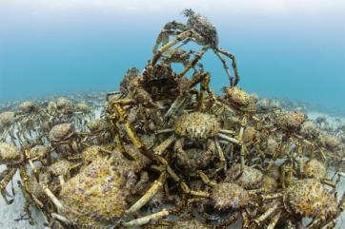
Спасибо за внимание!

